Slide 1
A KŐBÁNYAI KILAKOLTATÁSOK HÁTTERE ÉS INDOKAI az önkormányzatnak okozott károk

Slide 2
AZ ÖNKORMÁNYZATI BÉRLAKÁS-ÁLLOMÁNY

Slide 3
KŐBÁNYA BÉRLAKÁS-HELYZETE
2 454 szociális bérlakás társasházakban és önkormányzati lakóépületekben
50 üres bérlakása van az önkormányzatnak, amelyre 500 rászoruló várakozik

Slide 4
AZ ÖNKORMÁNYZAT BÉRLAKÁS-PROBLÉMÁI

Slide 5
MENNYIT KÖLT A KERÜLET SZOCIÁLPOLITIKAI JUTTATÁSOKRA?
+50 millió forint
Notes:
Március 1-én megszűnt a lakásfenntartási támogatás és az adósságkezelési támogatás, az önkormányzati segélyt felváltotta a települési támogatás. Az ehhez szükséges fedezetet az önkormányzatnak kell biztosítania, a központi költségvetésből támogatást nem igényelhetünk.

Slide 6
MILYEN FELTÉTELEKKEL JUTHATNAK BÉRLAKÁSHOZ A RÁSZORULÓK KŐBÁNYÁN?
Az pályázhat, akinek a nevén nincs lakóingatlan (résztulajdonban sem)
Ki kaphat
lakást?
2.000 – 20.000 Ft havonta
A bérleti díj változik a jövedelem, komfortfokozat és a lakásméret függvényében.
A szociális lakás bérletéhez is kaphat a rászoruló egyéb jogcímen támogatás.
Mennyibe
Kerül?
32/2012. (IX. 24.) önkormányzati rendelet
Berendezések rendeltetésszerűen működnek (fűtés, főzés stb.).
Hideg, meleg burkolatai, nyílászárói karbantartottak, nem balesetveszélyesek.
Festés, tapétázása rendben lévő, folytonos és hiánytalan.
Milyen állapotú a lakás?

Slide 7
KI ZÁRJA KI MAGÁT A BÉRLALKÁSRA JOGOSULTAK KÖZÜL?

Slide 8
HOGYAN SEGÍTI A BAJBA JUTOTT BÉRLŐIT A KERÜLET?

Slide 9
ENNEK ELLENÉRE…
300 jogi eljárás évente.
300 kilakoltatás 5 év alatt.
Összességében 1 MILLIÁRD forintot meghaladó kár.

Slide 10
MILYEN OKOK VEZETNEK A KILAKOLTATÁSOKHOZ?

Slide 11
MENNYI IDŐ TELIK EL A TÉNYLEGES KILAKOLTATÁSIG?
A JOGERŐS BÍRÓSÁGI ÍTÉLETIG MINDIG VAN VISSZAÚT!
Ténylegesen csak azok kerülnek utcára, akik részéről semmilyen együttműködés nem érhető el!

Slide 12
IDÉN VÁRHATÓAN NÖVEKEDNI FOG A KŐBÁNYÁN LAKÁST IGÉNYLŐK SZÁMA

Slide 13
A HAJLÉKTALANOK SEGÍTÉSE

Slide 14
Végrehajtások 2010-2015

Slide 15
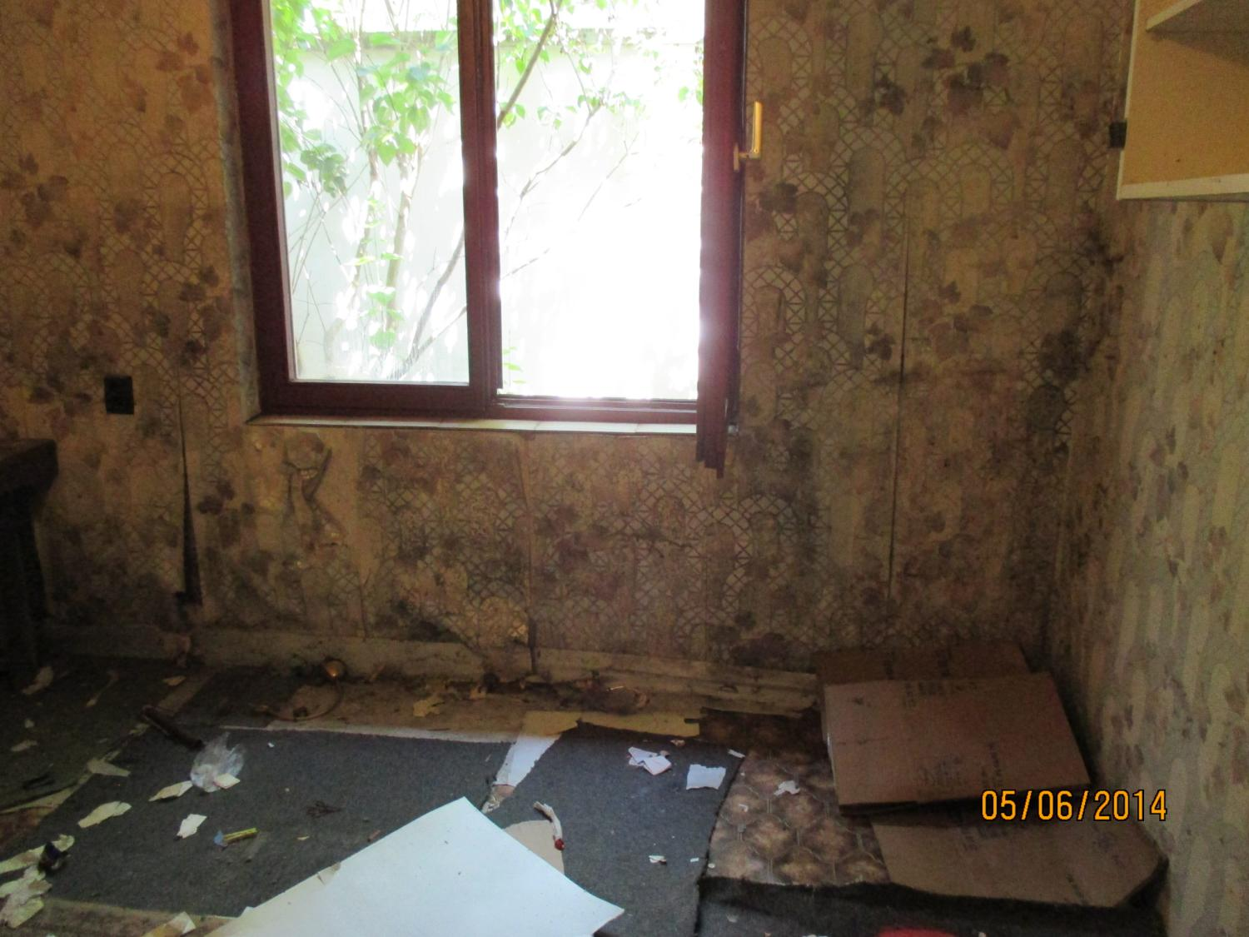
EGY ÁTLAGOS LAKÁS, A KILAKOLTATÁS UTÁN
Notes:
Egy „átlagos” lakás kinézete a kilakoltatás után

Slide 16
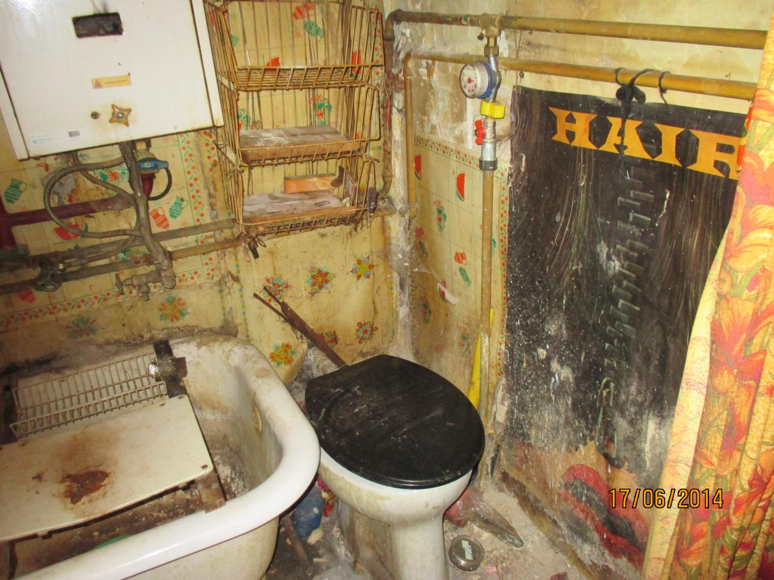
EGY ÁTLAGOS LAKÁS, A KILAKOLTATÁS UTÁN
Notes:
Egy másik lakás fürdőszobája a kilakoltatás után

Slide 17
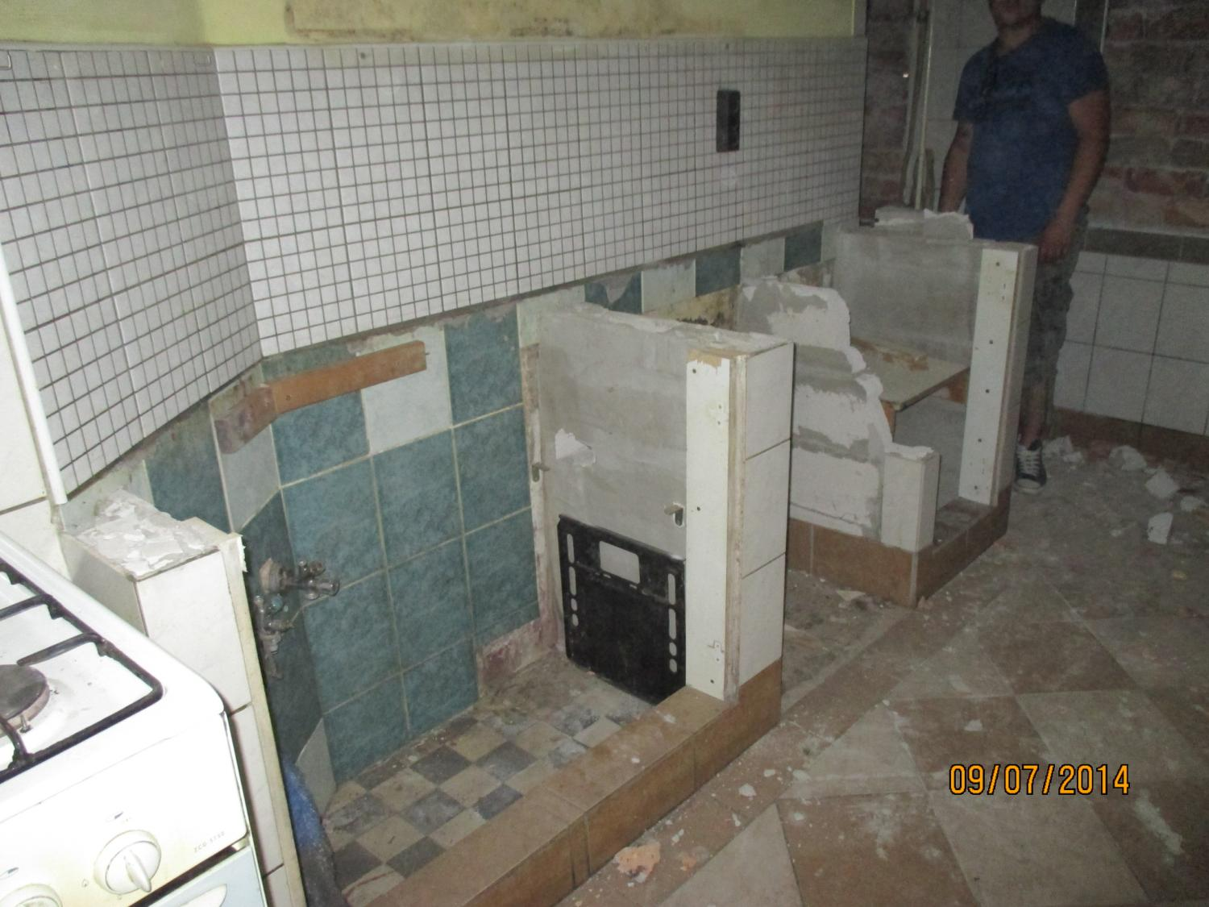
A KONYHÁT IS TELJESEN TÖNKRETETTÉK – HOGY NE LAKHASSON OTT MÁS RÁSZORULÓ
Notes:
A konyhát is teljesen tönkretették – bosszúból, hogy ne lakhasson ott másik rászoruló

Slide 18
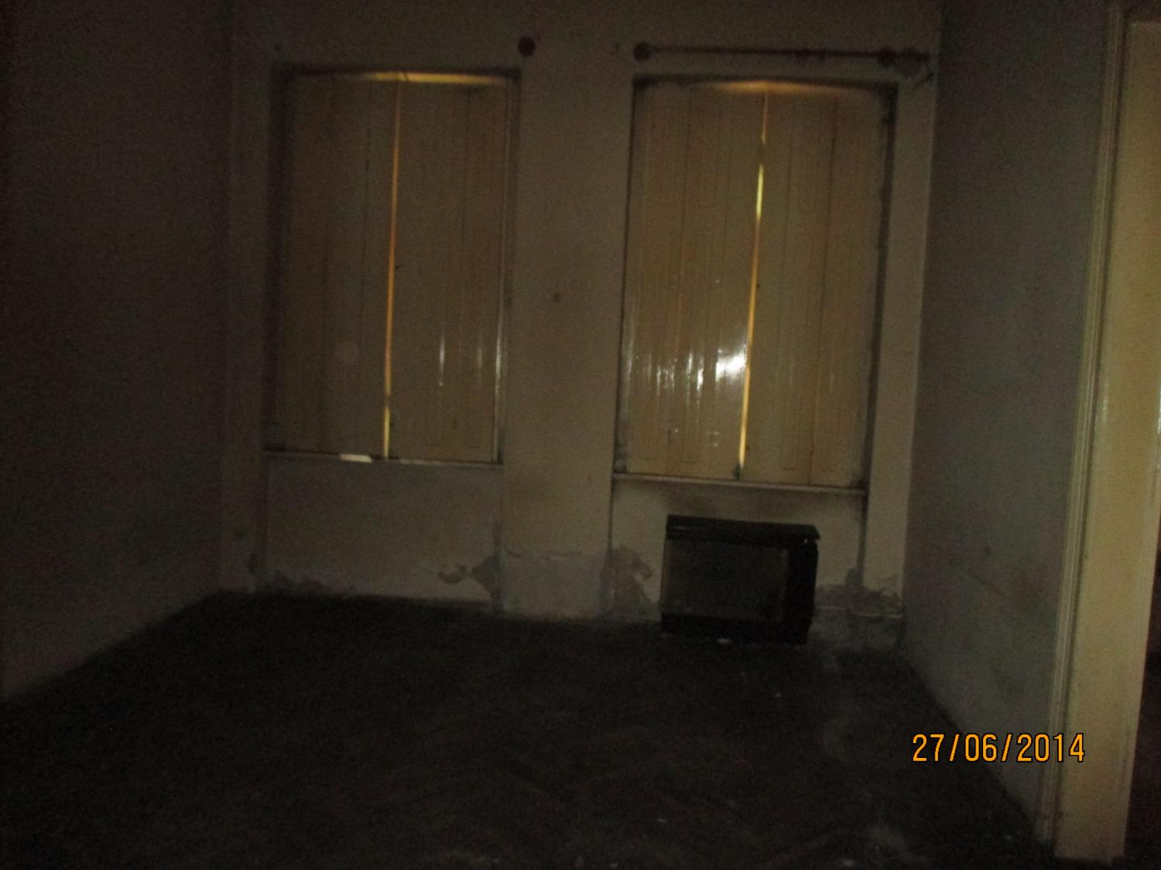
BÉRBEADÁSRA SZÁNT INGATLAN FELÚJÍTÁS ELŐTT
Notes:
Ilyen volt…

Slide 19
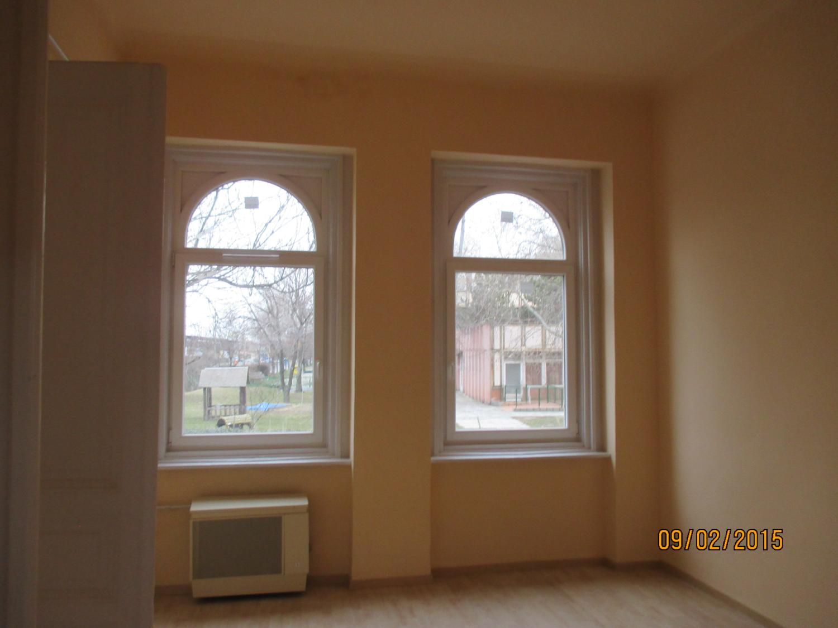
AMIT FELÚJÍTÁST KÖVETŐEN EBBEN AZ ÁLLAPOTBAN KAPNAK MEG A RÁSZORULÓK
Notes:
…ilyen lett.

Slide 20
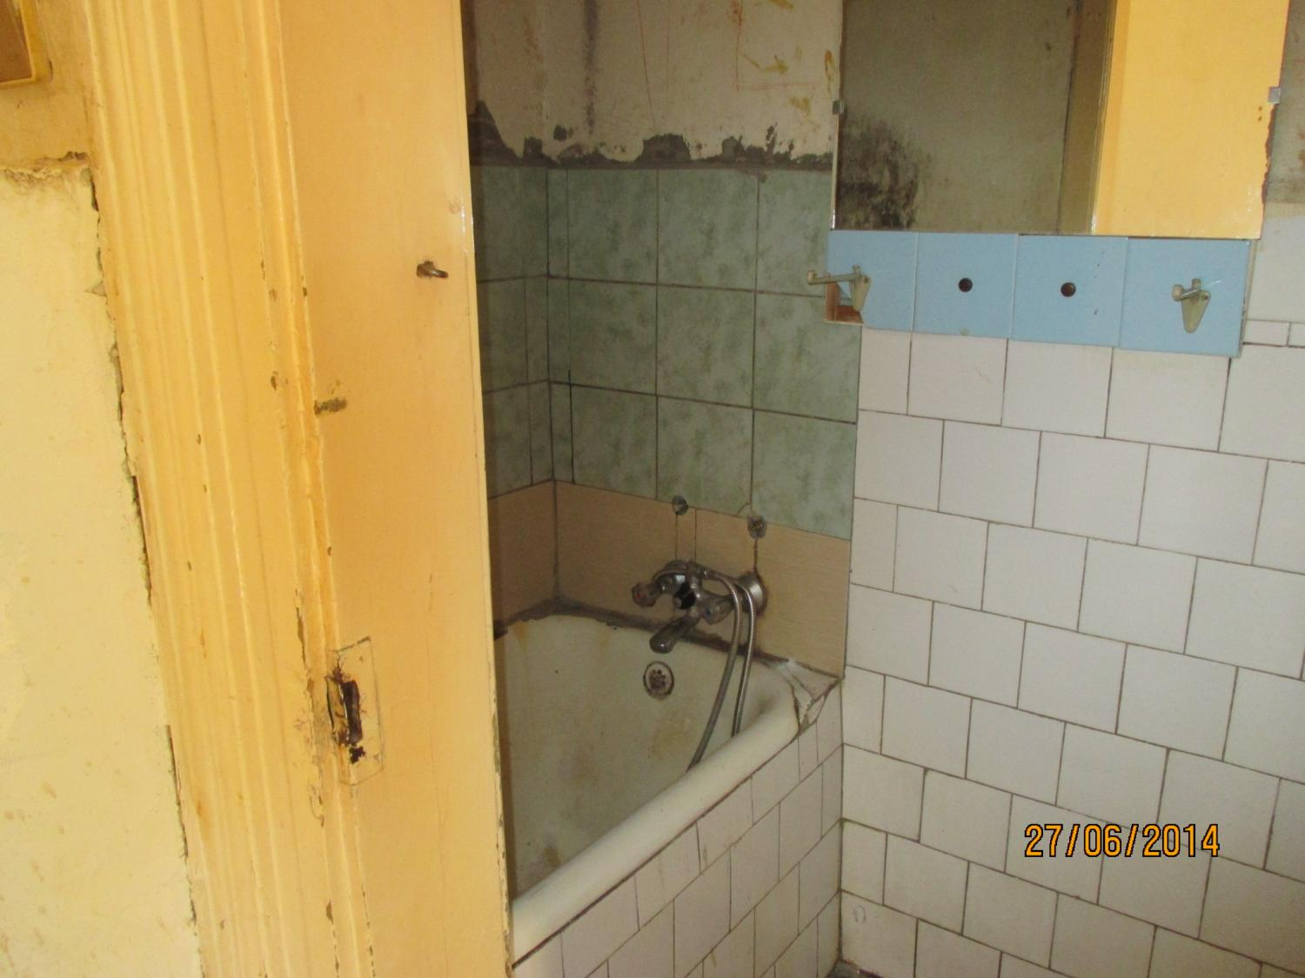
ÉVENTE 50 BÉRLAKÁS FELÚJÍTÁSÁRA VOLNA SZÜKSÉG, CSAK 15-20 RA VAN FEDEZET
Notes:
Évente 50 lakás felújítása válik szükségessé, de csak 15-20-ra van fedezet.

Slide 21
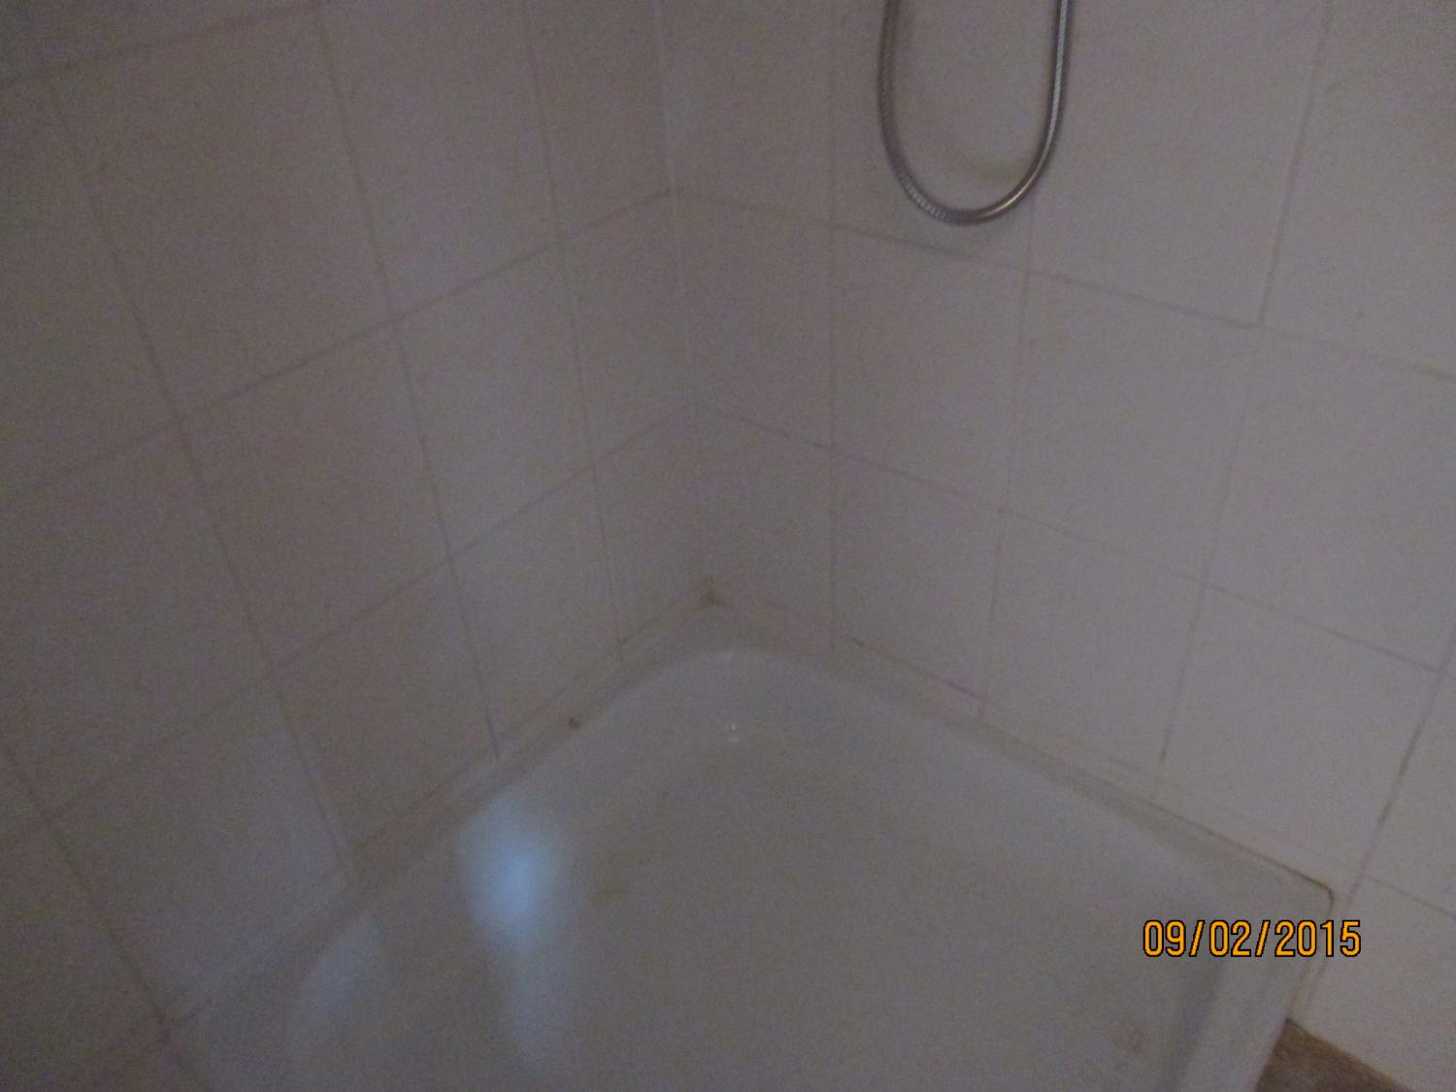
EZÉRT HELYREÁLLÍTÁSI KÖTELEZETTSÉGGEL IS KIADUNK LAKÁSOKAT.
Ezek iránt nagy az érdeklődés, gyorsabban hozzá lehet junti
Notes:
Ezért az önkormányzat helyreállítási kötelezettséggel is ad bérbe lakásokat. Ezek iránt nagy az érdeklődés, hiszen gyorsabban hozzá lehet jutni.

Slide 22
VÉGREHAJTÁSSAL KAPCSOLATOS ADATOK
 | 2014 | 2010-2015. április
Végrehajtott lakások száma | 73 db | 300 db
Végrehajtói és ügyvédi díjak | 12 millió 395 ezer forint | 50 millió 940 ezer forint
EGYÉB (zárcsere, rovarirtás, raktározás, szállítási költség) | 12 millió 131 ezer forint | 56 millió 380 ezer forint
ÖSSZESEN | 24 millió 526 ezer forint | 107 millió 320 ezer forint

Slide 23
VÉGREHAJTÁSSAL KAPCSOLATOS ADATOK
 | 2014 | 2010-2015. április
A kiürített lakásokra lakbér- és kamat tartozás | 75 millió 78 ezer 334 forint | 267 millió 780 ezer 605 forint
Közüzemi díjtartozás | 14 millió 719 ezer 401 forint | 64 millió 765 ezer 284 forint
ÖSSZESEN | 89 millió 797 ezer 735 forint | 332 millió 525 ezer 889 forint

Slide 24
KONKLÚZIÓ
A budapesti önkormányzatok – főként ahol magas a szociálisan rászorulók aránya – nem tudják egyedül kezelni, megoldani a lakásigénylők minden problémáját (Főváros + kormányzat).
Szükség volna az uniós források becsatornázására is a budapesti bérlakás állomány gyorsabb megújítása érdekében.
Az önkormányzatok kötelessége a rájuk bízott vagyon megőrzése, óvása, az adófizetők érdekeinek szem előtt tartása is.
A jogszabályi háttér miatt a kilakoltatások sajnálatos módon elkerülhetetlenek.
Csak azok kerülnek Kőbányán „utcára”, akik semmilyen együttműködésre nem hajlandók.

Slide 25
1102 Budapest, Szent László tér 29.
Levélcím: 1475 Budapest, Pf. 35.
Tel.: +36 1 433 8201, Fax: +36 1 433 8221
www.kobanya.hu

